Slide 1
Pilotprojekter 3. ansøgningsrunde
Klimahensyn i åben-lav boligområder

Slide 2
Program
Introduktion til den nye model for pilotprojekter ved Plan22+
Temaer
Den nye model: hvad får man, og hvad skal man yde
Praktisk: ansøgningsmodul, frister og projektperiode, bedømmelse
Præsentation af tema: Klimahensyn i åben-lav boligområder v. Søren Smidt-Jensen, Smidt-Jensen og Sofie Yde, Schønherr Landskabsarkitekter
Spørgsmål fra deltagerne – ræk hånden op eller skriv i chatten

Slide 3
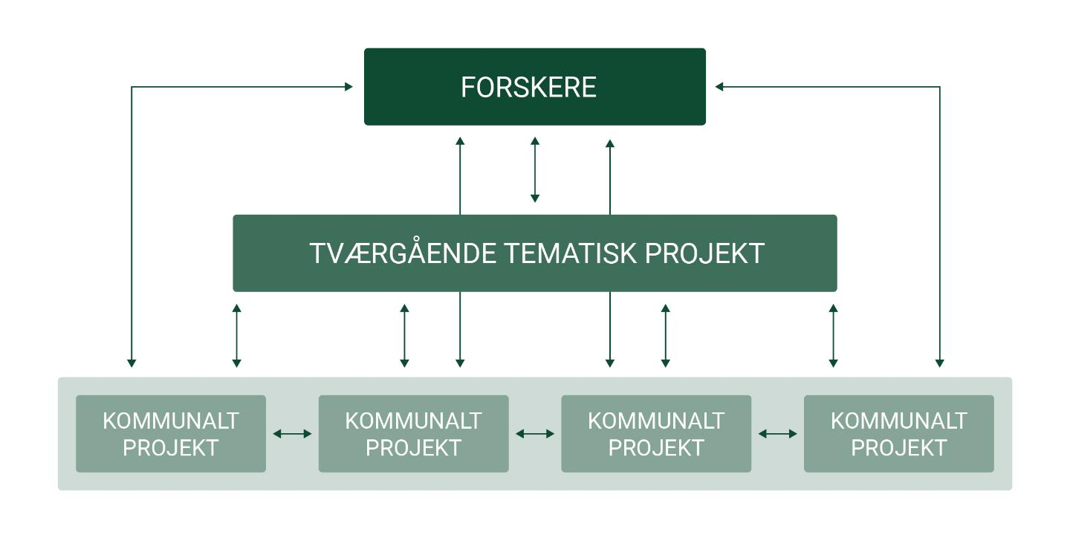
3 temaprojekter og 3 x 3-5 kommuner
Tre temaer:
Kompakte, grønne byer
Klimahensyn i åben-lav boligområder
15 minutters byen

Slide 4
Hvad får man ved deltagelse i et temaprojekt?
overordnet projektfacilitering, kontakt til forskere, afholdelse af workshops og netværksmøder samt faglige opsamlinger
faglig og processuel sparring med den enkelte kommune for op til 100.000 kr.
støtte til yderligere eksterne udgifter til fx analyser, illustrationer, facilitering mv. inden for en ramme på 100.000 kr. per kommune under forudsætning af, at kommunen medfinansierer med samme beløb.

Slide 5
Hvad kræver det?
Formuler et projekt og en problemstilling inden for et af de tre temaer
Ansøgning via modul på Realdanias hjemmeside
Søg evt. om midler til eksterne ydelser op til 100.000 kr. – forudsætter tilsvarende egen finansiering
Ansøgningsfrist 13. juni kl. 12
Afsæt tid til projektet, gerne med tværfaglig deltagelse
Prioriter og deltag aktivt i netværksmøder, workshops etc., som arrangeres i forbindelse med temaprojektet. 4-6 heldagsmøder i perioden
Efterfølgende deltag i evaluering og formidling af resultater og erfaringer

Slide 6
Tidsplan
Informationsmøder om tema, ansøgning og betingelser (29. og 30. april 2025)
Løbende mulighed for kontakt til Plan22+ for yderligere oplysninger
Frist for at indsende ansøgning: 13. juni 2025 kl. 12
Udvælgelse af et antal ansøgninger
Offentliggørelse af de udvalgte projekter (august 2025)
Gennemførelse af pilotprojekter (september 2025 til oktober 2026)
Afslutningsseminar, hvor pilotprojekterne præsenteres (ultimo 2026)

